Slide 1
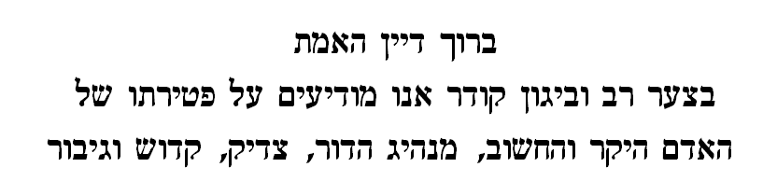

Slide 2
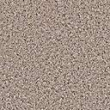
בסוף ספר יהושוע כתוב:
''וַיְהִי אַחֲרֵי הַדְּבָרִים הָאֵלֶּה וַיָּמָת יְהוֹשֻׁעַ בִּן-נוּן עֶבֶד ה' בֶּן-מֵאָה וָעֶשֶׂר שָׁנִים. וַיִּקְבְּרוּ אֹתוֹ בִּגְבוּל נַחֲלָתוֹ בְּתִמְנַת-סֶרַח אֲשֶׁר בְּהַר-אֶפְרָיִם מִצְּפוֹן לְהַר-גָּעַשׁ.
וַיַּעֲבֹד יִשְׂרָאֵל אֶת-ה' כֹּל יְמֵי יְהוֹשֻׁעַ''

Slide 3
"וַיְהִי אַחֲרֵי מוֹת יְהוֹשֻׁעַ"

Slide 4
"וַיְהִי אַחֲרֵי מוֹת יְהוֹשֻׁעַ"
מלמד תורה
גיבור מלחמה
מאחד את העם
ישוב הארץ וחלוקת הנחלות
מנהיג
התמודדות עם הגויים
נביא

Slide 5
תקופת השופטים
שופטים | יהושע
מנהיגים רבים שופטים | מנהיג אחד יהושע
תקופה ארוכה (כ – 380 שנה) | תקופה קצרה (כ – 14 שנות כיבוש והתנחלות)
ישראל יושבים איש בנחלתו. פיזור בארץ | ישראל שוכנים סביב המשכן מאוחדים
חוסר מנהיגות | "ה מושיע"

Slide 6
מנהיג

Slide 7


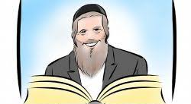
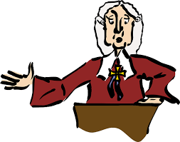
תפקידי השופטים
מושיע
מדריך את ישראל בתורה ובמצוות
שופט את ישראל
יוצא למלחמה

Slide 8
משחק פתיחה לספר שופטים:

